Slide 1
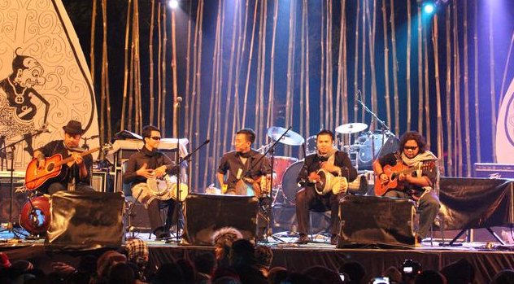
PERTUNJUKAN MUSIK

Slide 2
Pengertian Pertunjukan Musik
Pertunjukan seni musik adalah suatu upaya untuk mengungkapkan perasaan melalui komposisi keindahan suara manusia dan harmonisasi alat musik yang diciptakan oleh para pencipta lagu untuk memuaskan selera populer masyarakat.

Slide 3
Teknik Pertunjukan Musik
Karya musik yang akan dimainkan.
Penempatan pemain di atas panggung (blocking).
Aspek psikologis para pemain selama pertunjukan.
Penguasa permainan musik dan latihan.

Slide 4
Prosedur Pertunjukan Musik
Menyusun Panitia Pergelaran.
Menentukan Tema Pergelaran.
Menentukan Jenis Musik yang Dipergelarkan.
Menentukan Sumber Dana.
Menentukan Waktu dan Tempat Pergelaran.
Menentukan Sasaran Penonton.
Penataan Ruang Pergelaran.

Slide 5
Tujuan pertunjukan musik
Menghibur audience (pendengar) .
Meramaikan suatu wilayah.
Peluang bisnis bagi band yang diundangnya.
Membantu mengembangkan bakat musisi tersebut di dunia musik

Slide 6
Fungsi Pertunjukan Musik
Sebagai media pengembangan bakat.
Sebagai media komunikasi
Sebagai ekspresi diri.
Sebagai Media apresiasi.

